Slide 1
Комбинированный урок по развитию речи для учащихся 4-х классов
Презентацию подготовила учитель ГБОУСОШ №1138
Карпова Светлана Викторовна

Slide 2
Цель урока: подготовка к написанию сочинения об осени
Учащиеся во время обсуждения делают записи в черновиках, составляют план будущего сочинения

Slide 3
Осень в городе
ЛИСТОПАД Ю. Коринец
Вьётся в воздухе листва, В жёлтых листьях вся Москва. У окошка мы сидим И глядим наружу. Шепчут листья: - Улетим! - И ныряют в лужу.

Slide 4
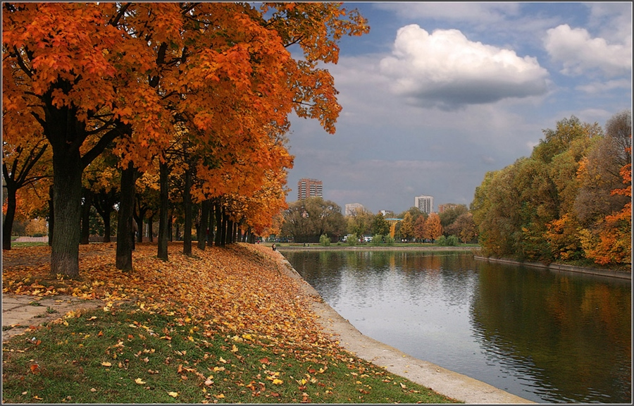

Slide 5
